Slide 1
PSpice仿真
实验目的
了解电子电路CAD技术的基本知识，熟悉仿真软件PSpice 的主要功能。
学习利用仿真手段，分析、设计电子电路。
初步掌握用仿真软件PSpice分析、设计电路的基本方法和技巧。

Slide 2
PSpice仿真
一 、OrCAD/PSpice仿真软件简介
二、OrCAD/Pspice A/D 9.2介绍
三、PSpice软件对电路进行仿真的步骤
四、PSpice 9.2的基本操作与举例
五、实验内容及要求

Slide 3
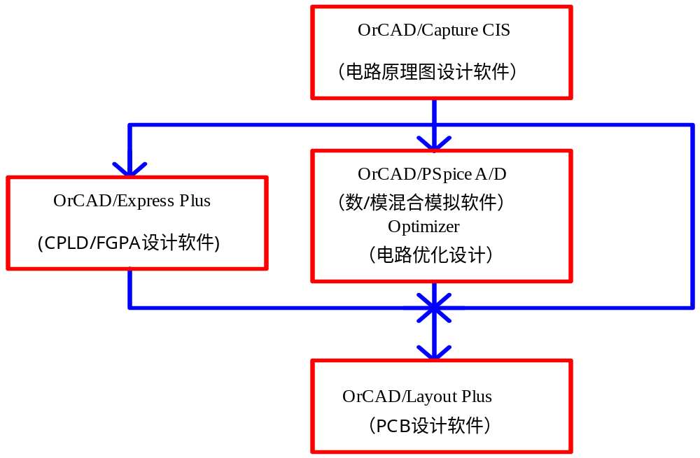
OrCAD/PSpice仿真软件简介
1、 OrCAD的组成
OrCAD是美国OrCAD System公司推出的著名的EDA软件，它是一个软件包，覆盖了电子设计的4项核心任务。
_{电路仿真}

Slide 4
（1） Capture CIS 模块
OrCAD/PSpice仿真软件简介
1、 OrCAD的组成
Capture CIS 模块是功能强大的电路原理图设计软件。除可生成各类模拟电路、数字电路和数／模混合电路的电路原理图外，还配备有元器件信息系统CIS（Component Information System）, 可以对元器件的采用实施高效管理。

Slide 5
（2）PSpice 模块
OrCAD/PSpice仿真软件简介
1、 OrCAD的组成
PSpice 模块是通用电路模拟软件。除可对模拟电路、数字电路和数／模混合电路进行模拟外，还具有优化设计的功能。该软件中的Probe模块，不但可以在模拟结束后显示结果信号波形，而且可以对波形进行各种运算处理，包括提取电路特性参数，分析电路特性参数与元器件参数的关系。

Slide 6
（3）Layout Plus 模块
OrCAD/PSpice仿真软件简介
1、 OrCAD的组成
Layout Plus 模块是印刷电路版（PCB）设计软件。可直接将 Capture生成的电路图通过手工或自动布局布线方式转为PCB设计。
（4）Express Plus模块
Express Plus模块是用于可编程逻辑器件开发的设计软件。

Slide 7
OrCAD/PSpice仿真软件简介
2、 SPICE仿真程序
SPICE（Simulation program with integrated circuit emphasis）是最为普遍的电路级模拟程序，各软件厂家提供了Vspice、Hspice、Pspice等不同版本的spice软件，其仿真核心大同小异，都是采用了由美国加州Berkeley大学开发的spice模拟算法。
SPICE可对电路进行非线性直流分析、非线性瞬态分析和线性交流分析。其内建半导体器件模型，用户只需选定模型级别并给出合适的参数。

Slide 8
OrCAD/PSpice仿真软件简介
3、 PSpice软件的发展过程
1972年，由美国加州大学伯克莱分校研制出SPICE
1975年，推出正式实用化版本SPICE 2G。
1988年，被定为美国国家标准。
1984年，MicroSim公司推出了基于SPICE的微机版本PSpice（Personal- SPICE）。
此后各种版本的PSpice不断问世，功能也越来越强。经过了近30年的不断改进、完善，已成为国际上公认的一种工业标准工具。

Slide 9
OrCAD/PSpice仿真软件简介
3、 PSpice软件的发展过程
20世纪90年代，Pspice陆续开发了在Windows环境下运行的多个版本。1998年11月著名的EDA公司OrCAD公司与PSpice原开发公司MicroSim联合，推出了比较经典的版本OrCAD/Pspice v9 。
1999年7月， OrCAD被Candence公司收购，2012年10月推出OrCAD/Pspice 16.6版本。
Pspice集成到了OrCAD中之后，OrCAD软件又成了Candence公司的EDA软件产品之一，不断更新，当然内核还是Spice算法。

Slide 10
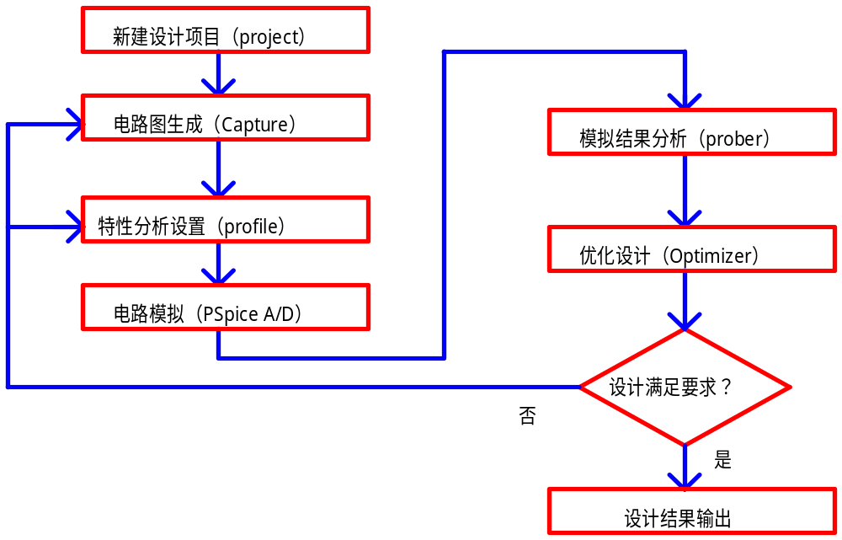
4、 OrCAD仿真分析电路过程
OrCAD/PSpice仿真软件简介

Slide 11
OrCAD/Pspice A/D 介绍
OrCAD/Pspice A/D 可模拟6类常用的电路元器件：
(1)基本无源元件，如电阻、电容、电感、传输线等。
(2)常用的半导体器件，如二极管、双极晶体管、结型场效应管、MOS管等。
(3)独立电压源和独立电流源。
(4)各种受控电压源、受控电流源和受控开关。
(5)基本数字电路单元，如门电路、传输门、触发器、可编程 逻辑阵列等。
(6)常用单元电路，如运算放大器、555定时器等。在这里集成电路可作为一个单元电路整体出现在电路中，而不必考虑该单元电路的内部结构。

Slide 12
OrCAD/PSpice A/D 可支持的元器件类别及其字母代号
字母代号 | 元器件类型 |  | 字母代号 | 元器件类型
B | CaAs场效应管 |  | N | 数字输入
C | 电容 |  | O | 数字输出
D | 二极管 |  | Q | 双极晶体管
E | 压控电压源 |  | R | 电阻
F | 流控电流源 |  | S | 电压控制开关
G | 压控电流源 |  | T | 传输线
H | 流控电压源 |  | U | 数字电路单元
I | 独立电流源 |  | USTIM | 数字电路信号源
G | 结型场效应管 |  | V | 独立电压源
K | 互感、传输线耦合 |  | W | 电流控制开关
L | 电感 |  | X | 单元子电路调用
M | MOS场效应管 |  | Z | IGBT管

Slide 13
基本元器件的符号 电源符号
电阻 R
电容 C
电感 L
三极管 Q
二极管 D
电位器 POT
正弦信号电压源 VSIN
直流电压源 VDC

Slide 14
OrCAD/Pspice A/D 介绍
OrCAD/PSpice 可分析的电路特性有6类15种：
(1)直流分析
包括静态工作点（Bias Point Detail）、直流灵敏度（DC Sensitivity）、直流传输特性（TF：Transfer Function）、直流特性扫描（DC Sweep）分析。
(2)交流分析
包括频率特性（AC Sweep）、噪声（Noise）分析。
(3)瞬态分析
包括瞬态响应分析（Transient Analysis）、傅里叶分析（Fourier Analysis）。

Slide 15
OrCAD/Pspice A/D 介绍
OrCAD/PSpice 可分析的电路特性有6类15种：
(4)参数扫描
包括温度特性分析（Temperature Analysis）参数扫描分析（Parametric Analysis）。
(5)统计分析
包括蒙托卡诺分析（MC：Monte Carlo）、最坏情况分析（WC：Worst Case）。
(6)逻辑模拟
包括逻辑模拟（Digital Simulation）、数/模混合模拟（Mixed A/D Simulation）、最坏情况时序分析（Worst-Case timing Analysis）。

Slide 16
OrCAD/PSpice 中的单位和数字
Pspice 中采用的是实用工程单位制，如电压用伏（V）、电流用安培（A）、电阻用欧姆（Ω）、功率用瓦特（W）等。在运行中，Pspice会根据具体对象自动确定其单位。用户在输入数据时，代表单位的字母可以省去。例如给电压源赋值时，键入12和12V意思一样。
Pspice 中的数字采用科学表示方式，即可以使用整数、小数和以10为底的指数。用指数表示时，底数10用字母E来表示。对于比较大或比较小的数字，还可采用10种比例因子，如下表所示。

Slide 17
OrCAD/PSpice 中采用的比例因子
符号 | 比例因子 |  | 符号 | 比例因子
F | 10⁻¹⁵ |  | M | 10⁻³
P | 10⁻¹² |  | K | 10⁺³
N | 10⁻⁹ |  | MEG | 10⁺⁶
U | 10⁻⁶ |  | G | 10⁺⁹
MIL | 25.4× 10⁻⁶ |  | T | 10⁺¹²
例如1000、1E3和1K都表示同一个数。

Slide 18
特别注意
（1）比例因子可用大写也可用小写，如m和M都表示10⁻³。而国标规定，m表示10⁻³，M表示10⁺⁶，我们通常的习惯也是这样。为了防止混淆，在该软件中用MEG表示10⁺⁶。这一点在使用时应特别小心。
（2）比例因子只能用英文字母，如10⁻⁶用U或u表示，而国标规定10⁻⁶用m表示。这一点在使用时也应注意，如电容容量C=1×10⁻⁶F，应写成C=1u（或1U）

Slide 19
PSpice软件对电路进行仿真的步骤
（1）新建仿真设计项目。
（2）输入电路图（在打开的电路图页面上绘制电路原理图）。
（3）编辑、修改电路元器件标号和参数。
（4）创建仿真简要表，设置分析功能。
（5）电路规则检查及生成电路连接网表（在执行仿真时自动完成）。
（6）执行仿真。
（7）仿真结果分析及输出。

Slide 20
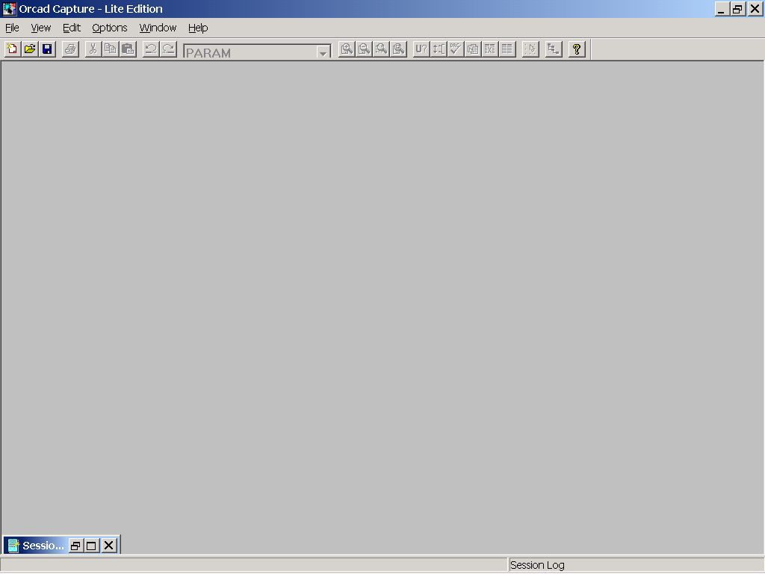
新建仿真设计项目
启动Capture软件
在计算机上单击开始，选择：所有程序/OrCAD Family Release 9.2 /Capture ，屏幕上就会出现Capture启动窗口。

Slide 21
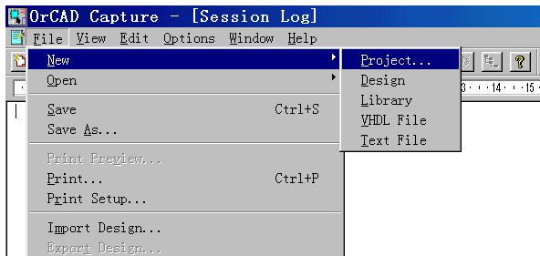
在OrCAD软件包中，每一个设计或分析任务都被当作一个项目，由项目管理器（Project Manager）统一管理。因此每开始一个新的任务就等于新建一个设计项目，要调用项目管理器为新建项目起个名，并确定有关的设置。
新建设计项目(File/New/Project)

Slide 22
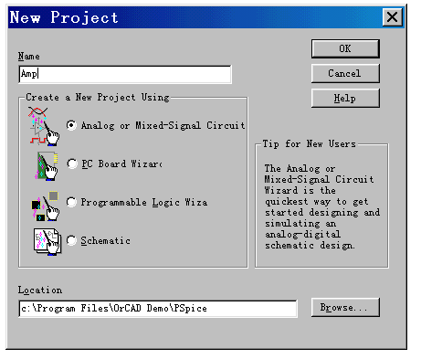
（1）给设计项目起名。
在Name栏中键入项目名，例如我们为将要分析的基本放大器起名为Amp。
新建设计项目(File/New/Project)
（2）选定设计项目类型
有4个选项可供选择。如要对绘制的电路进行Pspice分析，应选“Analog or Mixed Signal Circuit”
如果电路图要用于印制电路
版设计，则应选“PC Board Wizard ”或“Programmable Logic Wizard ”。
如果只绘制电路,则应选“Schematic”。
（3）设计项目路径名设置。Location一项用于设置保存新建设计项目的子目录。

Slide 23
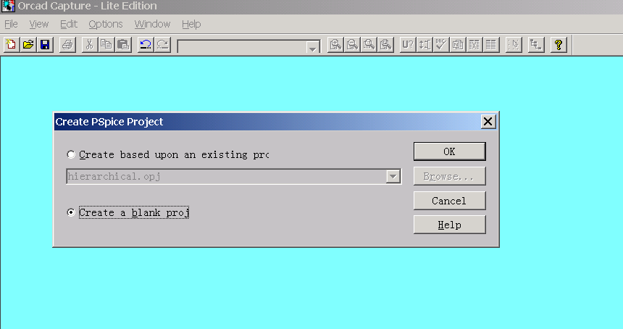
建立新的Pspice项目

Slide 24
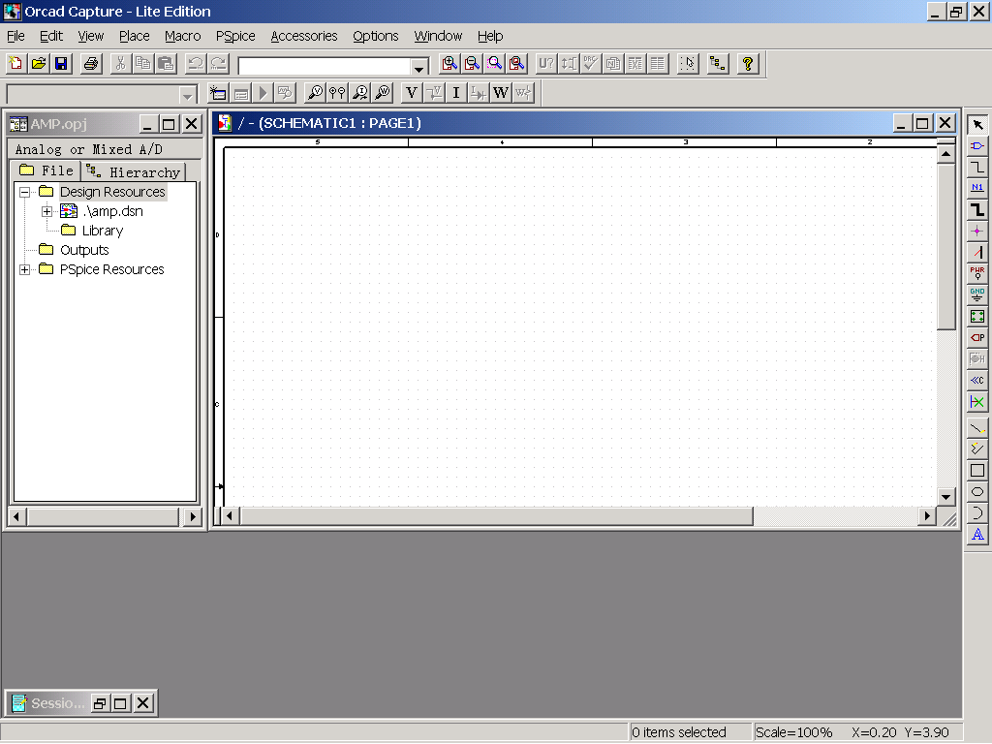
Capture 工作窗口
电路图编辑窗口
信息查看窗口
项目管理器窗口

Slide 25
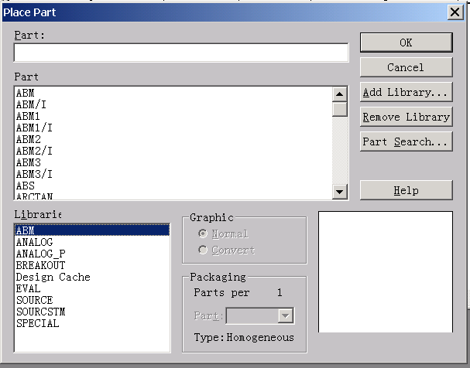
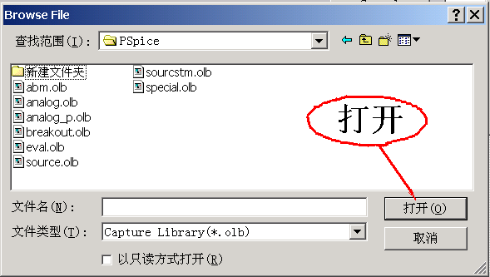
在画电路图之前，首先要为将要画的电路选择元器件库。执行Place/Part命令，在Place/Part对话框中点击“Add”按钮，出现Browse File对话框，将所需库点中，点击“打开”按钮，则选中的库文件增至“Labrarise”框 中。反之，从“Labrarise”框，选中一个库文件，点击Remove按钮，即将该库文件框剔除。
加元器件库(Place/Part命令)
加库
剔除库

Slide 26
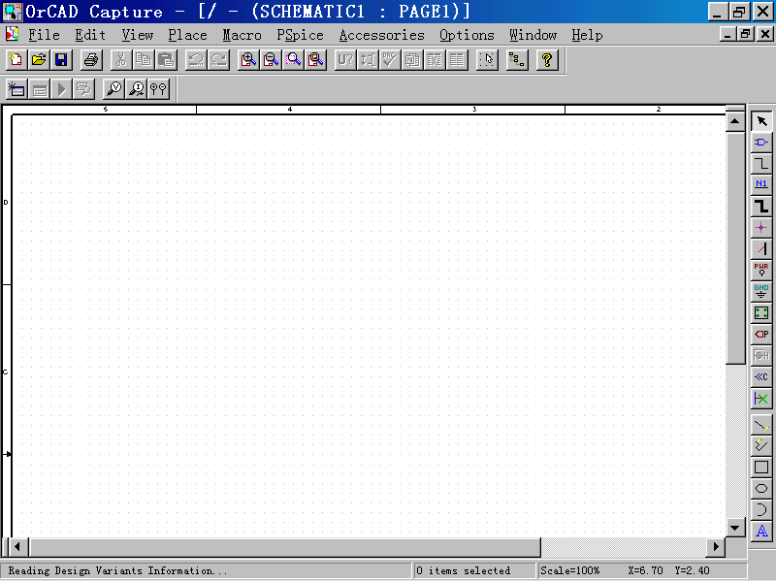
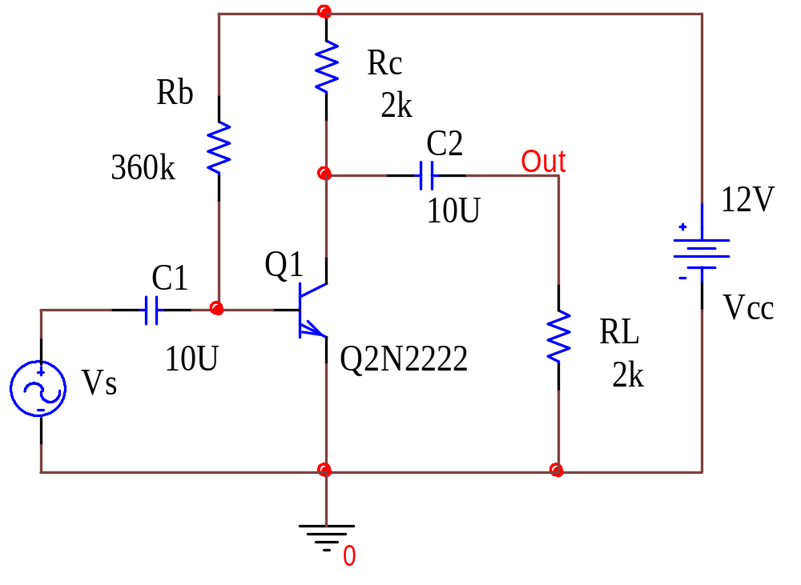
完成元器件库配置后，点击“完成”按钮，屏幕上将出现电路图编辑窗口（Page Editor）。
取放元器件
例如画一张基本放大电路，取放元器件的方法如下：

Slide 27
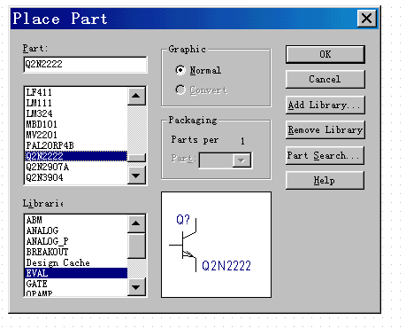
取放元器件
（1）在电路图编辑窗口下，启动Place/Part命令，或按窗口右侧对应的绘图工具快捷键 ，屏幕上出现元器件符号选择框。
（2） 在列表框里点击所需元器件所在的符号库名。
（3）在元器件列表框中通过右侧滚动条找到所需元器件符号名，点击之，该符号的图形即显示在预览框中。
（4）点击OK键，该元器件即被调至电路图中。
也可在Part框中健入器件名
还可以搜索所需器件

Slide 28
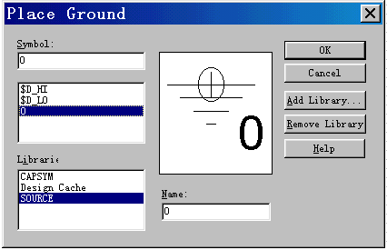
（1）取放电源符号
可与取放元器件一样，在SOURCE库中取电压源或电流源。
（2）取放接地符号
启动Place/Groud，或按对应的绘图快捷键 ，出现如图所示的选择框。在SOURCE库中取“0”符号。
取放电源与接地符号

Slide 29
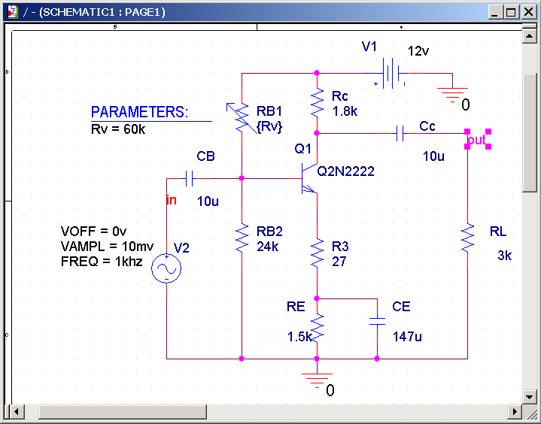
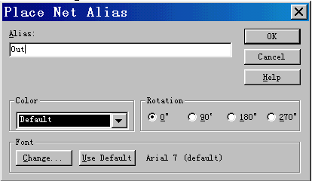
连线与设置节点名
（1）连线。①启动Place/Wire命令。 ②按对应的绘图快捷键
（2）设置节点名。
例如，想把输出端的节点起名为Out。步骤如下：
①启动Place/Net Alias命令，或按对应的绘图快捷键 ，
屏幕上出现设置框。在设置框中键入节点名（例Out）。
② 按OK键，则光标处
附着一个小方框，将光标
移至设置节点名的位置，
按鼠标左键，新节点名
即出现在该位置。

Slide 30
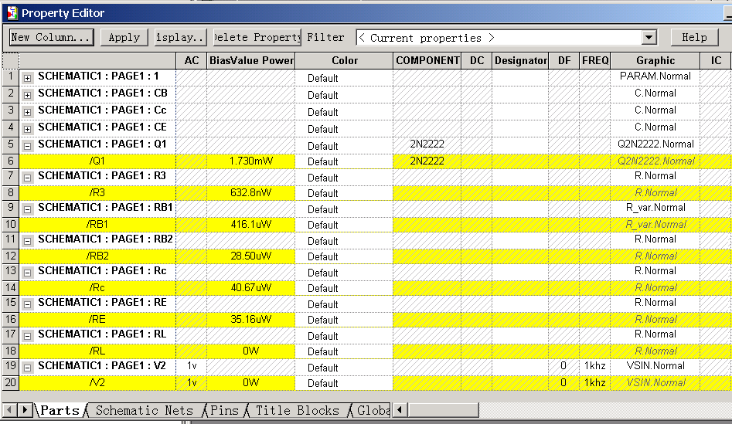
Capture自动为每个元器件设置一个元件名和参数值，元器件设置不符合要求时，可对元器件参数进行编辑。
元器件属性参数编辑
(1)元器件群的参数编辑。选中所有要编辑的元器件。然后点击鼠标右键，调出快捷菜单，选择执行Edit Properties 命令，即可开启该元器件群的属性编辑对话框，点击对话框左下方的Part按钮，便可更改各元器件的名称和参数。
(2)单个元件的参数编辑。双击该元件，即出现对话框。在Value文本框中键入新值即可。同时可以修改该元件电路图中的显示格式（Display Format）、字体（Font）、颜色（Color）和放置位置（Rotation）等。

Slide 31
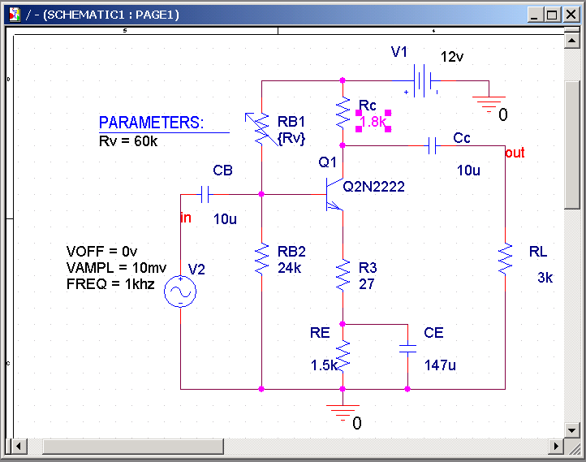
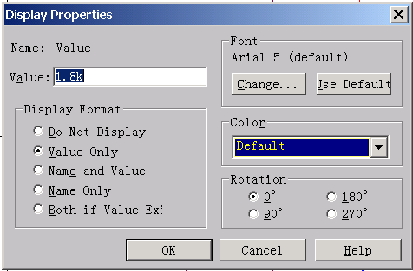
（3）还可以只修改某项参数
元器件属性参数编辑
键入参数

Slide 32
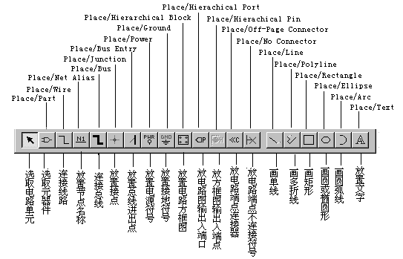
绘图快捷键

Slide 33
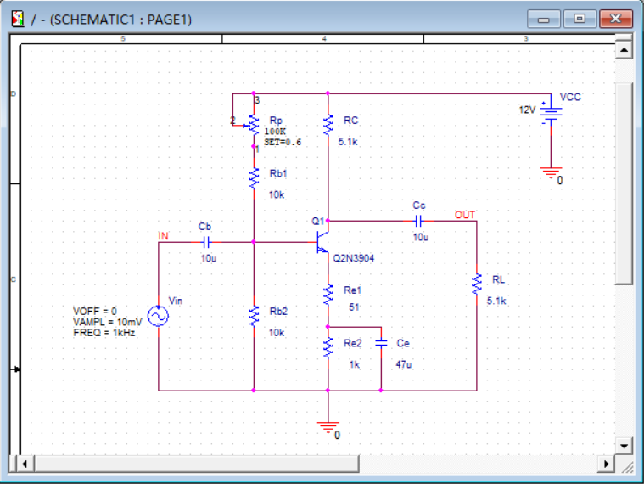
1 . 静态工作点分析
OrCAD/Pspice的基本电路特性分析
静态工作点分析就是将电路中的电容开路，电感短路，对各个信号源取其直流电平值，计算电路的直流偏置量。
例：求基本放大电路的静态工作点。步骤如下：
（1）用Capture软件画好电路图

Slide 34
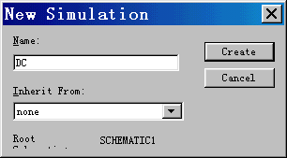
（2） 建立模拟类型分组
OrCAD/Pspice的基本电路特性分析
建立模拟类型分组的目的是为了便于管理。OrCAD/PSpice 9.2将基本直流分析、直流扫描分析、交流分析和瞬态分析规定为4种基本分析类型。每一个模拟类型分组中只能包含其中的一种，但可以同时包括温度分析、参数扫描和蒙托卡诺分析等。
在电路图编辑窗口（Page Editor）下，点击PSpice/New Simulation Profile命令，出现New Simulation对话框,在Name栏键入模拟类型组的名称，本例取名为DC
屏幕上出现模拟类型分组对话框。

Slide 35
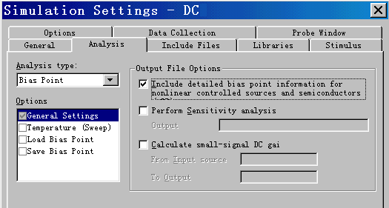
（3）设置分析类型和参数
OrCAD/Pspice的基本电路特性分析
在Analysis type栏中选“Bias Point”。
在Option栏中选“General Settings”。
在Output File Options栏中选“Include detailed bias point information for nonlinear controlled sources and semiconductors”

Slide 36
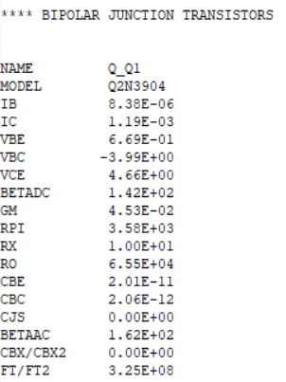
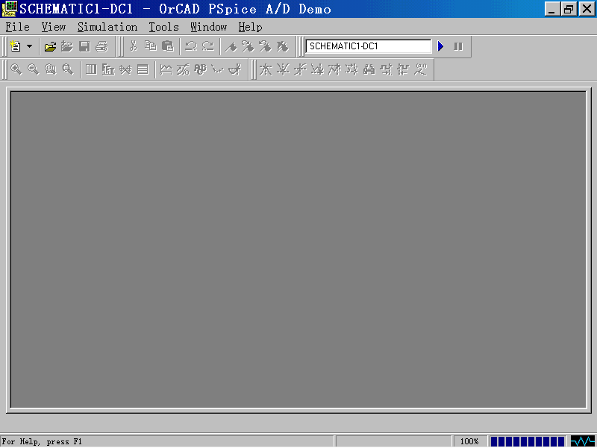
（4）运行Pspice
启动Pspice/Run命令，软件开始分析计算。
OrCAD/Pspice的基本电路特性分析
（5）查看分析结果
分析计算结束后，系统自动调用Probe模块，屏幕上出现Probe窗口。选择View/Output File命令，即可看到本例的文本输出文件DC.out。

Slide 37
2. 瞬态分析
OrCAD/Pspice的基本电路特性分析
瞬态分析又称TRAN分析，就是求电路的时域响应。它可在给定输入激励信号情况下，计算电路输出端的瞬态响应，也可在没有激励信号但有贮能元件（如C和L）的情况下，求振荡波形。

Slide 38
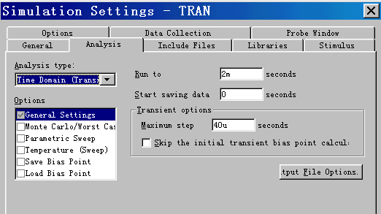
（3）设置模拟类型:在Capture下点击PSpice/New Simulation Profile命令，出现New Simulation对话框,在Name栏键入Tran后点Creat。
基本放大电路的瞬态分析举例
（1）用Capture软件画好电路图。
（2）为正弦信号源设置参数。
（4）设置分析参数：
在Analysis type栏中选“Time Domain（Transient）”。
在Option栏中选“General Settings”。
在Run to栏中填入“2ms”。意思是瞬态分析的终止时间为2ms。
在Start saving data栏中填入“0”。意思是起始时间为0。
在Maximum Step栏中填入“40us”。意思是时间步长为40us。

Slide 39
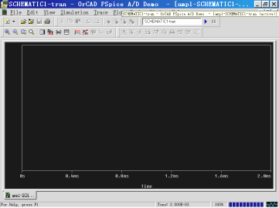
（5）运行Pspice。执行Pspice/Run命令。
基本放大电路的瞬态分析举例
（6）查看分析结果。
分析计算结束后，系统自动调用Probe模块，屏幕上出现如图所示的Probe窗口。
在Probe窗口中，执行Trace/Add Trace命令，出现Add Trace 对话框。

Slide 40
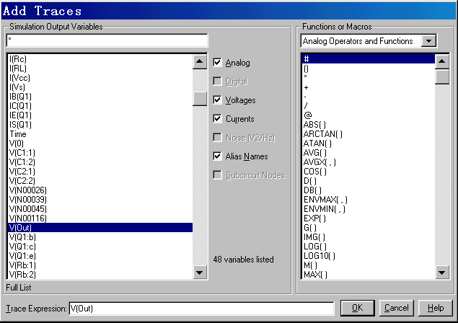
可用以下两种方法选择要显示的变量名：
基本放大电路的瞬态分析举例
① 在对话框左边的输出变量列表中用光标点中要显示的变量名，该变量名即出现在下端的“Trace Expression”文本框中，允许同时点选多个输出变量。
② 在“Trace Expression”
文本框中键入要显示的
变量名。然后点OK按钮，
选中的变量波形就显示
在屏幕上。

Slide 41
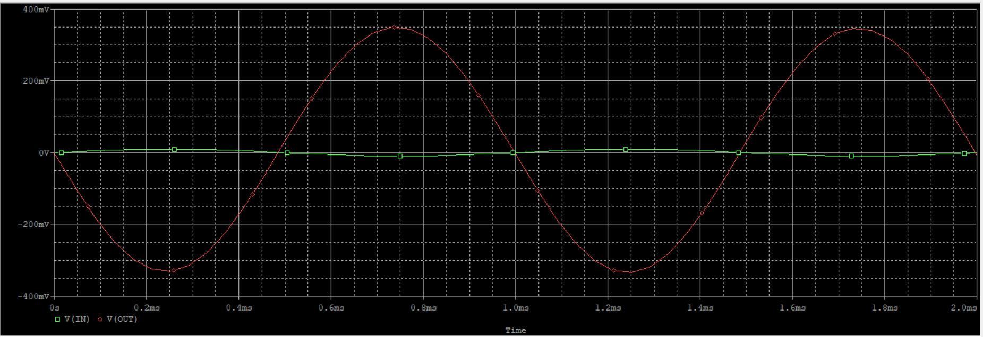
基本放大电路的瞬态分析举例

Slide 42
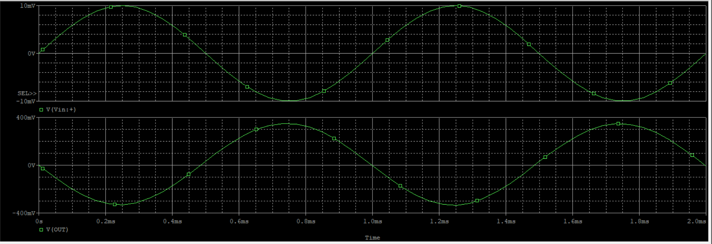
建立两个以上的波形显示区
基本放大电路的瞬态分析举例
本例想同时观看输出输入波形，但两者电压幅度相差悬殊，在同一坐标中显示显然是不合适的，可采用添加波形显示区的方法：
① 在Add Trace 对话框中，选择V（Out），点OK按钮，显示出输出端的波形。
② 执行Plot/Add Plot to Window命令，屏幕上添加一个空白的波形显示区。
③ 再执行Trace/Add Trace命令，在Add Trace 对话框选择V（Vin:+），点OK按钮，在新加的波形显示区显示出输入信号Vin的波形。

Slide 43
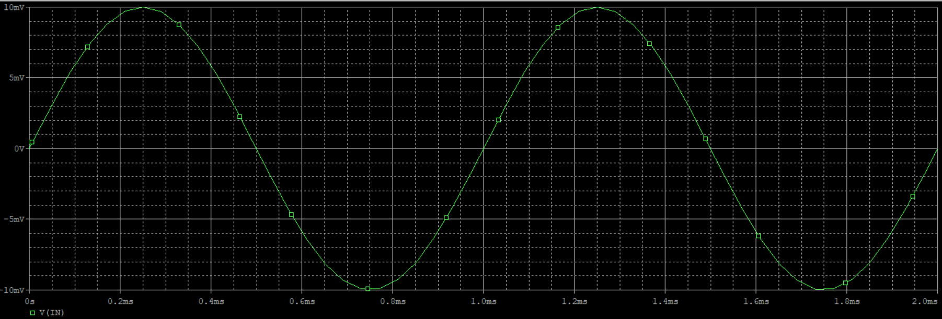
为正弦信号源设置参数
基本放大电路的瞬态分析举例
正弦源（VSIN）共有6个参数需要设置。
参数 | 名称 | 单位 | 内定值
VOFF | 直流偏置电压 | V
VAMPL | 振幅 | V
FREQ | 频率 | Hz | 1/TSTOP
TD | 延迟时间 | s
DF | 阻尼系数 | 1/s
PHASE | 相位延迟 | 度
例如设定参数如下：VOFF=0，VAMPL=10MV，FREQ=1kHz，TD=0，DF=0，PHASE=0。

Slide 44
3.交流分析
OrCAD/Pspice的基本电路特性分析
交流分析又称AC分析，就是求电路的频域响应。当输入信号的频率变化时，它能够计算出电路的幅频响应和相频响应。 作交流分析时，应注意：对于AC Sweep，必须具有AC 激励源。产生AC 激励源的方法有以下两种：①调用VAC 或IAC 激励源；②在已有的激励源（如VSIN）的属性中加入 “AC”属性，并输入它的幅值。
例：分析单管放大电路的幅频特性。
（1）用Capture软件画好电路图。信号源选正弦源VSIN，用Edit / Properties命令,调出Property Editor加入AC=1V

Slide 45
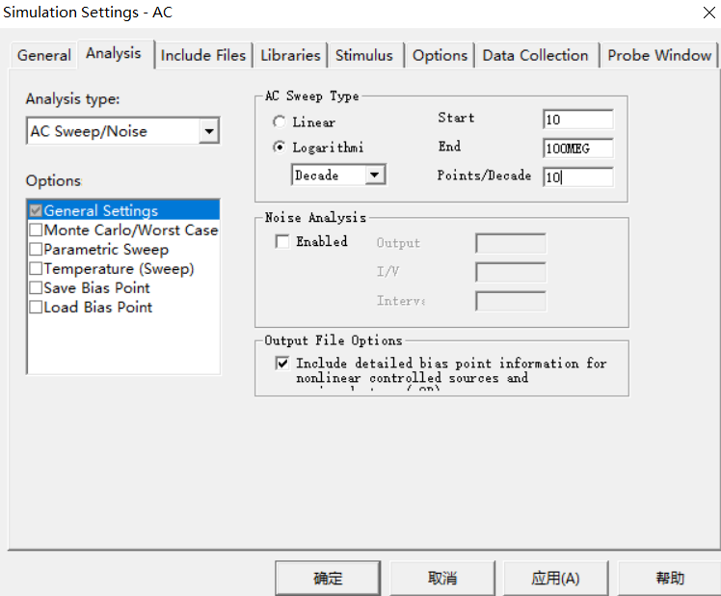
（2）建立AC分析类型，设置分析类型和参数:
OrCAD/Pspice的基本电路特性分析
在Capture下点击PSpice/New Simulation Profile命令，出现New Simulation对话框,在Name栏键入AC后点Creat。
在Analysis type栏中选“AC Sweep/Noise”。 在Option栏中选“General Settings”。
在AC Sweep Type栏中选“Logarithmi：Decade”。
在Start栏中填入“10”。
在End栏中填入“100MEG”。
在Points/Decade栏中填入“10”。意思是每10倍频间隔计算10个点。

Slide 46
（3）执行Pspice/Run命令,查看分析结果。
①输出电压的幅频特性
在Add Trace 对话框下端的“Trace Expression”文本框中键入V（OUT），即显示输出电压的幅频特性曲线。
OrCAD/Pspice的基本电路特性分析
②电压增益的幅频特性
在Probe窗口中，执行Trace/Add Trace命令，在“Trace Expression”文本框中键入DB（V（OUT）/V（IN）），即显示出电压增益的幅频特性曲线。
③电压增益的相频特性
在“Trace Expression”文本框中键入P（V（OUT））/V（IN）），即显示出电压增益的相频特性曲线。
④输入阻抗
在“Trace Expression”文本框中键入（V（IN）/I(Cb)）) ，即显示出输入阻抗特性曲线。

Slide 47
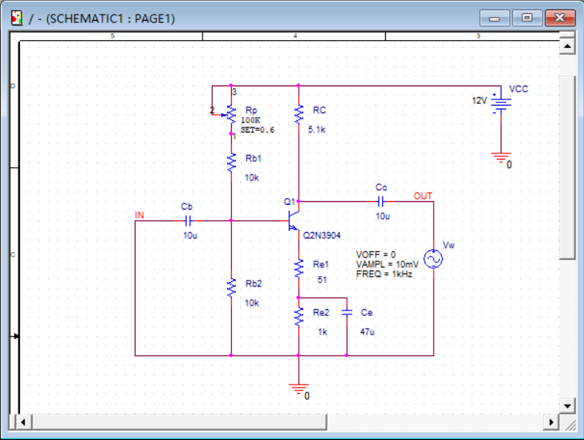
⑤输出阻抗
首先打开电路图形文件！修改电路,令Vs=0v(AC=0V) , 信号源短路,取掉负载R_{L},外加一个信号源VSIN(AC=1V)，即Vw ，保存文件（存盘），进入仿真，仿真步骤同上。选择菜单 PSpice /RUN（或用鼠标点击符号RUN）。若无出错，便可观察AC交流瞬态或频域分析。单击菜单Trace/Add Trace →弹出 Add Trace.
OrCAD/Pspice的基本电路特性分析
键入：V(OUT)/I(Vw) 输出阻抗的频率特性

Slide 48
(4)交流分析中的输出变量名
OrCAD/Pspice的基本电路特性分析
作交流分析时，输出变量名除了可用基本格式外，还可在基本格式中的关键字V或I后面加一标示符，以表示输出量类型。下表示出了5种标示符及含义。
标示符 | 含 义 | 示例
M | 输出变量的振幅 | VM（Out）：接点Out与地之间交流电压振幅
DB | 输出变量的振幅分贝数 | VDB（Out）：接点Out与地之间交流电压振幅分贝数
P | 输出变量的相位 | VP（Out1， Out2）：接点Out1与Out2之间交流电压相位
R | 输出变量的实部 | VR（Q1：C）：晶体管Q1集电极的交流电压实部
I | 输出变量的虚部 | VI（Q1：C）：晶体管Q1集电极的交流电压虚部

Slide 49
4. 参数扫描分析
OrCAD/Pspice的基本电路特性分析
参数扫描分析就是当电路中某个参数在一定的范围变化时，对指定的每个参数值进行一次基本分析。每一种基本分析如DC分析、AC分析、TRAN分析都可与参数扫描分析配合使用。它在电路优化方面有着重要作用。
例：在基本放大电路输入端加一正弦信号，分析当基极电阻R_{P}变化时，对输出波形的影响。

Slide 50
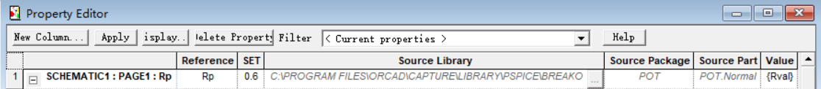
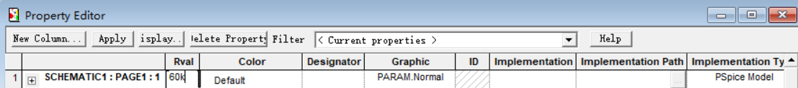
OrCAD/Pspice的基本电路特性分析
（1）用Capture软件画好电路图。并作如下修改：
① 将基极电阻R_{p}设置为参数：用鼠标左键双击R_{p}，在屏上出现的“Property Editor”设置框中，将value由100k改为{Rval}。
② 用参数符号设置阻值参数：从元件库(Special)中调出名为PARAM的符号，放在R_{p}旁。双击该符号，屏幕上出现元器件属性编辑器。按Add New …按钮，在新增属性参数对话框的Proprety栏中键入Rval.
在参数设置框里将新增Rval项设置为60k，表示进行其他分析时，该阻值为60k。按Apply按钮。这样设置的参数称为全局参数（Global）。

Slide 51
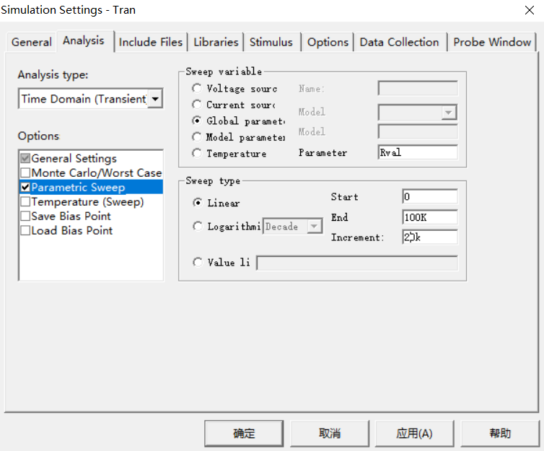
OrCAD/Pspice的基本电路特性分析
（2）设置分析类型和参数：在分析类型和参数设置框中设置好瞬态分析的参数后，在Options栏中再点选“Parametric Sweep”，左边出现扫描参数设置对话框。
在Sweep variable 栏中选中“Global paramete”。
在paramete栏中填入“Rval”。
在Start栏中填入0
在End栏中填入“100K”。
在Increment栏中填入“20k”。
意思是Rval的电阻从0变化到100K ，步长为20k。
在Sweep type 栏中选中“Linear”。
注意：Options栏中的两项“General Settings” 和“Parametric Sweep”必须全都选中。

Slide 52
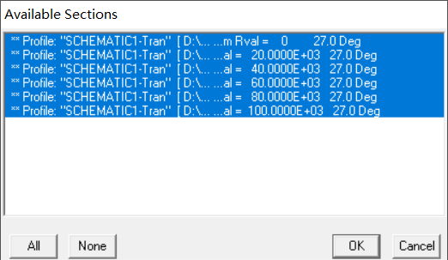
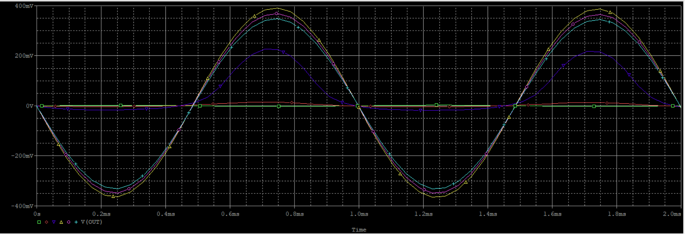
OrCAD/Pspice的基本电路特性分析
（3）运行Pspice。
（4）查看分析结果。在出现
多批运行结果选择框中选All
并按OK键。在Add Trace
对话框中用光标点V（Out），
就显示出在电阻R_{p}取多个
阻值时的多条V（Out）曲线。

Slide 53
Probe中观察时，输出量附加后缀的意义
后缀 | 意义 | 举例
无 | 峰值 | V(RL:2)
DB(前缀） | 以分贝表示的峰值 | DB(V(RL:2))
P | 相位 | Vp(RL:2)

Slide 54
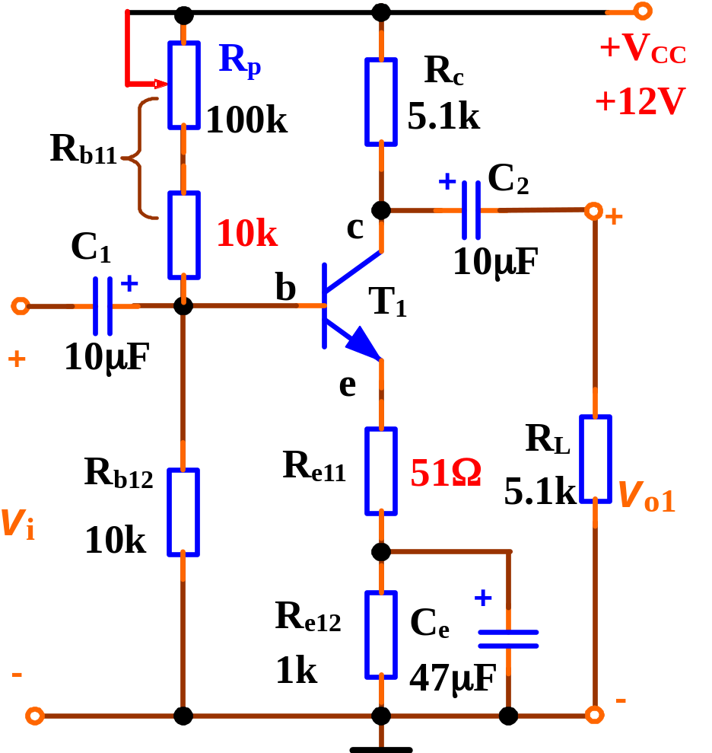
单级共射电路仿真分析
实验内容及要求
要求：
1. 在Schematics中画出电路图，设定各种参数；
2. 直流工作点分析：从out文件摘取必要结果IB、IC、VBE、VCE；
3. 瞬态分析得到输入、输出电压波形，计算增益；
4. 交流扫描分析得到频率特性，计算通频带；进而分析输入、输出电阻；
5. 手动改变Rb11值通过瞬态分析得到多种非线性失真输出电压波形。

Slide 55
实验报告要求
1. 画出实验电路图，标出所有参数。
2. 输出静态工作点（ IB、IC、VBE、VCE ) out文件。
3. 打印输入、输出电压υ_{I}和υ_{O}的波形，计算电压增益Av。
4. 打印幅频响应曲线：dB(V(υ_{O})/ (V(υ_{I}:+))，测中频增益，上限截止频率和下限截止频率,计算通频带。
5.打印相频响应曲线、打印输入电阻的频率响应曲线、打印输出电阻的频率响应曲线、打印非线性失真现象，标明失真类型。

Slide 56
注意事项
操作中要多存盘以免计算机或软件偶然故障；由于实验室计算机有硬盘还原，下课时请将自己建立的整个工作目录拷贝到自己U盘带走。

Slide 57
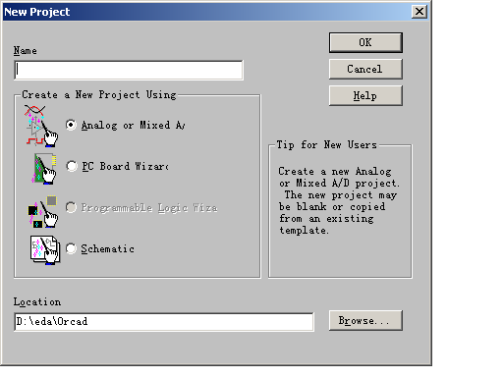
常见操作问题
1.没有Pspice菜单也无法修改内部参数。
新建文件必须选
第一项，虽然选最后
一项可以画电路图，
但无法调用Pspice做
仿真分析。

Slide 58
常见操作问题
2.仿真时显示文件I/O操作有异常错误。
项目名称及存储
目录不能含有汉字或
空格。目录也不要放
Windows桌面上(桌面
缺省目录有汉字)。
建议独立建子目录。

Slide 59
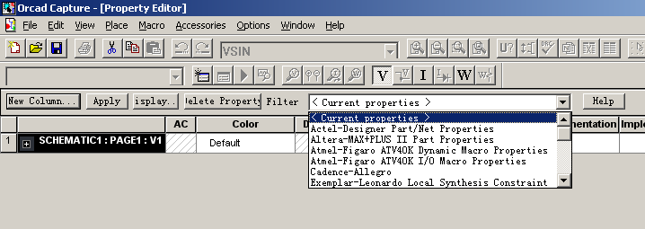
常见操作问题
3.元件属性表不正常，和教学很不相同。
元件属性表中Filter选项，要保证是
<Current properties> 或 Orcad/PS，其他目前用不到。

Slide 60
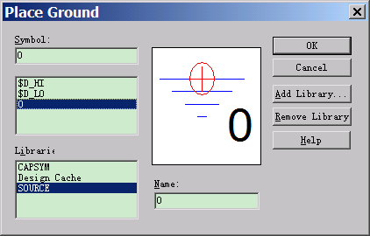

常见操作问题
4. 莫名出现很多元件没有连结的错误。
本实验中“地”必须用
Place ground 命令，且
选用 Source库中的“0”
(如果在Place Ground 中
没看到Source库就添加，虽然缺省CAPsym库中有一些地符号，但不适合本实验。)

Slide 61
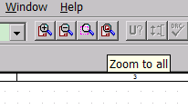
常见操作问题
5. 提示某些元器件无连结，但找不到…
可能在当前屏幕之外，
用第四个放大镜-Zoom
to all 来看全部。
元件标识用了特殊字符，比如R’e2中的 ’

Slide 62
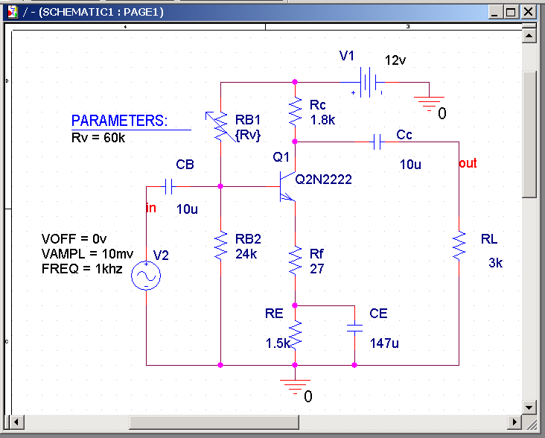

常见操作问题
6. 直流工作
点不对令瞬态
分析明显错误。
注意几个节点
是否确定相连。
没有就自己加

Slide 63
常见操作问题
7. 频率特性对数曲线很不正确。
没有设定正弦信号源的AC参数，或AC参数设置错（mv级，最大不要超过1v）
也有可能坐标系 dB（…Vo/Vs…）错，比如括号范围不能是 dB（… Vo） / Vs。

Slide 64
下次实验
，
，
；
单级共射放大电路的实现----插板（实验六）
验收内容
  测量静态工作点，完成表4.6.1
  测绘V_{i}、V_{o}波形
  测量通频带，完成表4.6.2
  测量输入、输出电阻，观察失真现象
  完成MOOC《电子线路设计、测试与实验（一）》模块六学习及单元测验。

